Slide 1
1.L’univers. Idees antigues i actuals
Teoria geocèntrica. La van proposar grecs antics
Teoria heliocèntrica. Nicolau Copèrnic. L’any 1610 Galileo Galilei va construir un telescopi.
Actualment sabem que cap de les dues teories és correcta.

Slide 2
Constel·lacions i déus de l’antiguitat
Constel·lacicons: agrupacions d’estels.
Mitologia: associat a animals fabulosos, herois i déus.
Astrologia: connexió entre els estels i els afers humans
Astronomia: ciència que estudia els astres i l’univers.

Slide 3
2.Els components i l’origen de l’univers
L’univers està format per galàxies. Grups cúmuls de galàxies. La nostra galàxia és Via Làctia i forma part del cúmul de galàxies de Verge.
Galàxies estan formades per estels, nebuloses (pols i de gas).
El Sol està situat en un dels braços espirals de la Via Làctia
Sistema planetaris, estrella amb planetes al seu voltant. El sistema solar.
Alguns planetes tenen salèl·lits que giren. Ex:Lluna.

Slide 4
3. Les mides i les distàncies en l’Univers
Les unitats astronòmiques:
1.La unitat astronòmica. Distància que hi ha entre la Terra i el Sol, uns 150 milions de km. Mercuri 0,4 unitats astronòmiques del Sol; Mart 1,5, Plutó 39,4.
2.L’any llum. És la distància que recorre la llum en un any. Velocitat llum:300000Km/s. La llum en un any recorre 9,5 bilions Km.
-8 minuts i 20 s a recórrer 150 milions de Km.
-L’estel més proper al Sol, Alfa Centarue, està a 4 anys llum. Betelgeuse a 500 anys llum de nosaltres.

Slide 5
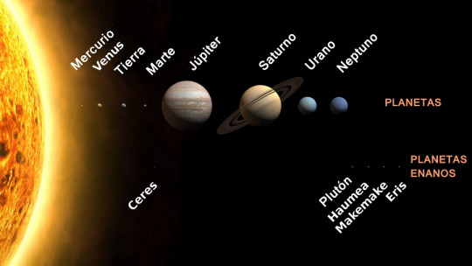
4. El sistema solar
Sol format per dos gasos: hidrogen i heli.
1.Astres del sistema solar (giran al voltant Sol)
Planetes:
Planetes nans: Plutó, situat després de Neptú.
2.Cossos petits. Asteroides, cometes.
Satèl·lits: cossos rocosos que giren al voltant d’un planeta.

Slide 6
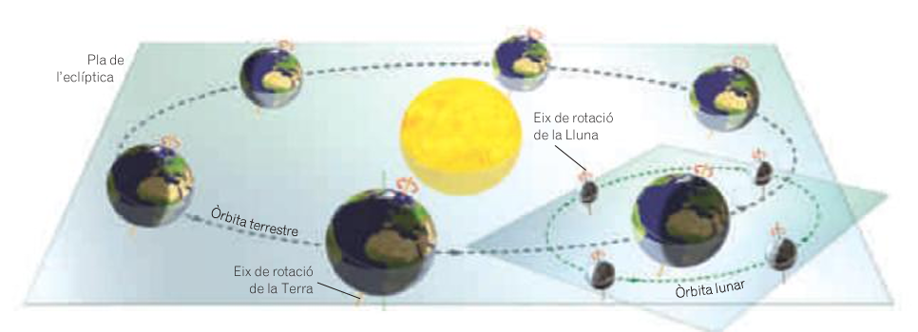
Els moviments de rotació i de translació

Slide 7
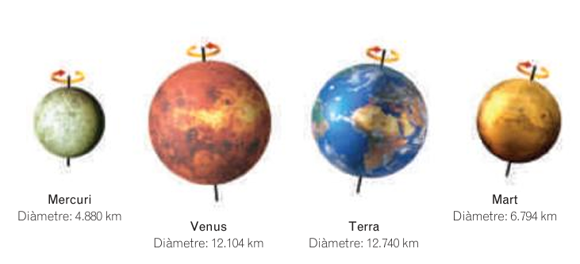
5. Els planetes interiors
Mercuri, Venus, la Terra i Mart són els quatre planetes més propers al Sol, i per això s’anomenen planetes interiors. Tenen una superfície rocosa, una escorça i un mantell formats per roques, i al centre, un nucli metàl·lic.

Slide 8
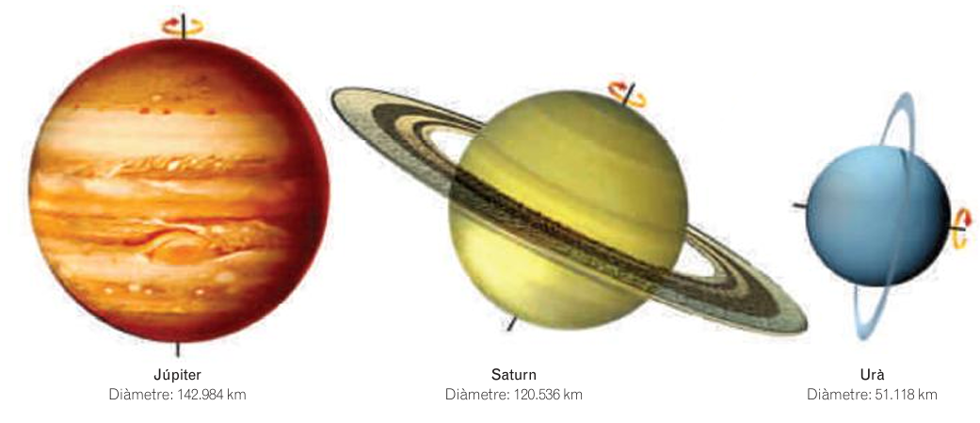
6. Els planetes exteriors
Els 4 planetes que es troben més allunyats del Sol són Júpiter, Saturn, Urà i Neptú. Tenen dimensions enormes i estan constituïts, principalment, per gas, i per aquesta raó es coneixen com els gegants gasosos.

Slide 9
7. Els asteroides i els cometes
La categoria de cossos petits dels sitema solar:
Els asteroies. Cossos rocosos de diverses dimensions. Formen dos cinturos al voltant Sol.
-El cinturó d’asteroides. Entre l’òrbita de Mart i la de Júpiter.
- El cinturo de Kuiper. Està situat més enllà de l’orbita de Neptú. En aquest cinturó hi ha asteroides molt més grans.
Els cometes. Són cossos formats per glaç. Tercer cinturo núvo d’Oort. Més enlla de l’orbita de Plutó.

Slide 10
8. Coneixement històric de l’univers
1542, Nicolau Copèrnic, teoria heliocèntrica.
Final del sege XVI, Tycho Brahe, observacións detallades del moviment dels planetes i amb aquestes dades.
Jhannes Kepler va poder calcular les òrbites.
Inici segle XVII, Galileo Galilei, primer utilitzar telescopi, va descobrir que a la Lluna i havia valls profundes..., i que Júpiter tenia satèl·its.
1846, Johann Galle, va predir matemàticament Urà.
Segle XX, radiotelescopis, sondes espacials. 1969, l`ésser humà va arribar a la Lluna.
Telescopis en òrbita al voltant de la Terra. Hubble

